Slide 1
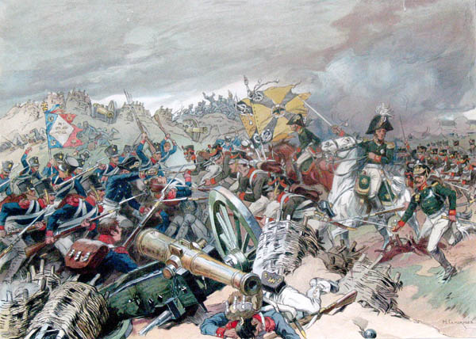
Отечественная война 1812 года
Календарь событий

Slide 2
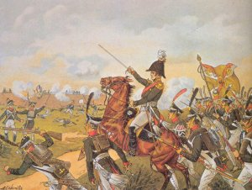
Наполеон со своей армией покорил почти всю Европу. Он стремился захватить Индию – богатейшую колонию Англии. Для этого нужно было покорить Россию. В Отечественной войне участвовали все народы России.

Slide 3
12 июня 1812
– вторжение армии Наполеона в Россию через реку Неман. 3 русские армии находились на большом расстоянии друг от друга. Армия Тормасова, находясь на Украине, не могла участвовать в войне. Получалось, что только 2 армии принимали удар. Но им надо было отступать, чтобы соединиться.

Slide 4
3 августа
– соединение армий Багратиона и Барклая-де-Толли под Смоленском. Враги потеряли около 20 тыс., а наши около 6 тысяч, но Смоленск пришлось оставить. Даже соединенные армии были меньше вражеской в 4 раза!

Slide 5
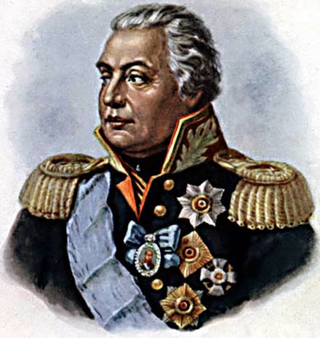
8 августа
Кутузова назначили главнокомандующим. Опытный стратег, много раз раненый в сражениях, ученик Суворова пришелся по душе народу.

Slide 6
26 августа
– Бородинская битва длилась более 12 часов. Ее считают генеральным сражением. На подступах к Москве россияне проявляли массовый героизм. Потери врагов были больше, но наша армия не могла пойти в наступление. Численный перевес врагов был все еще велик. Скрепя сердце, решили сдать Москву, чтобы спасти армию.

Slide 7
Сентябрь – октябрь
– сидение армии Наполеона в Москве. Его ожидания не оправдались. Победы одержать не удалось. Просьбы о заключении мира Кутузов отверг. Попытка уйти на юг провалилась.

Slide 8
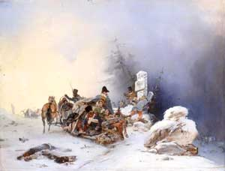
Октябрь – декабрь
– изгнание армии Наполеона из России по разрушенной Смоленской дороге. От 600 тысяч врагов осталось около 30 тысяч!

Slide 9
25 декабря 1812
– император Александр I издал манифест о победе России. Но надо было продолжать войну. У Наполеона оставались армии в Европе. Если их не разбить, то он нападет на Россию снова. Заграничный поход русской армии длился до победы в 1814 году.

Slide 10
Отечественная война 1812 года стала всенародной. Каждый гражданин вносил свой вклад в победу. Кто-то давал деньги на создание вооруженных отрядов, многие участвовали в партизанском движении, изматывая врага частыми нападениями. Хозяева поджигали свои дома, чтобы они не достались врагам. Если народ и армия едины, то такую силу победить невозможно.

Slide 11
Причиной поражения Наполеона стало соединенное действие многих факторов, из которых основные — героизм русского народа и русской армии, неготовность французской армии к боевым действиям в природно-климатических условиях России, полководческие дарования российского главнокомандующего М. И. Кутузова и других русских генералов.

